Slide 1

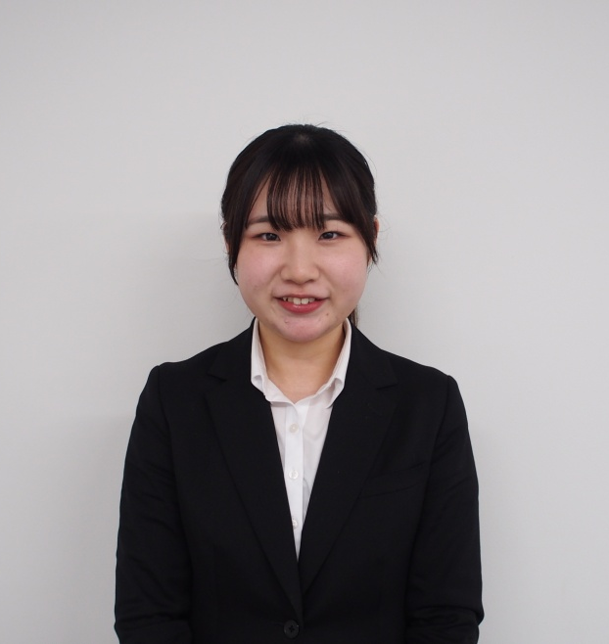

管理栄養士
藤 菜南
とう ななみ
生まれ 2001年9月
出身地 福岡県
出身校 中村学園大学
趣味 カフェ巡り・パン屋巡り
食事を通して皆様の健康をサポートいたします
お客様が相談したと思えるような
栄養士を目指して頑張ります！
株式会社ファンデリー
東京都北区赤羽2-51-3
TEL：03-5249-5080

